Slide 1
服务思维是应对业务创新与重塑的最佳方式
软件即服务
SaaS
企业对外服务
轻量级应用
灵活扩展
开发简单
关注客户
平台即服务
PaaS
基础设施即服务
IaaS
数据信息
数据信息
数据信息
应用软件
应用软件
灵活的表层
应用维护
中间件
应用软件
数据库
中间件
中间件
稳定的核心
操作系统
数据库
数据库
操作系统
操作系统
存储磁盘
存储磁盘
存储磁盘
企业核心资源
稳定可靠
共享复用
实现复杂
对客户透明
云上共享
网络
网络
网络
机房基础设施
机房基础设施
机房基础设施

Slide 2
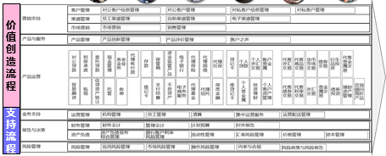
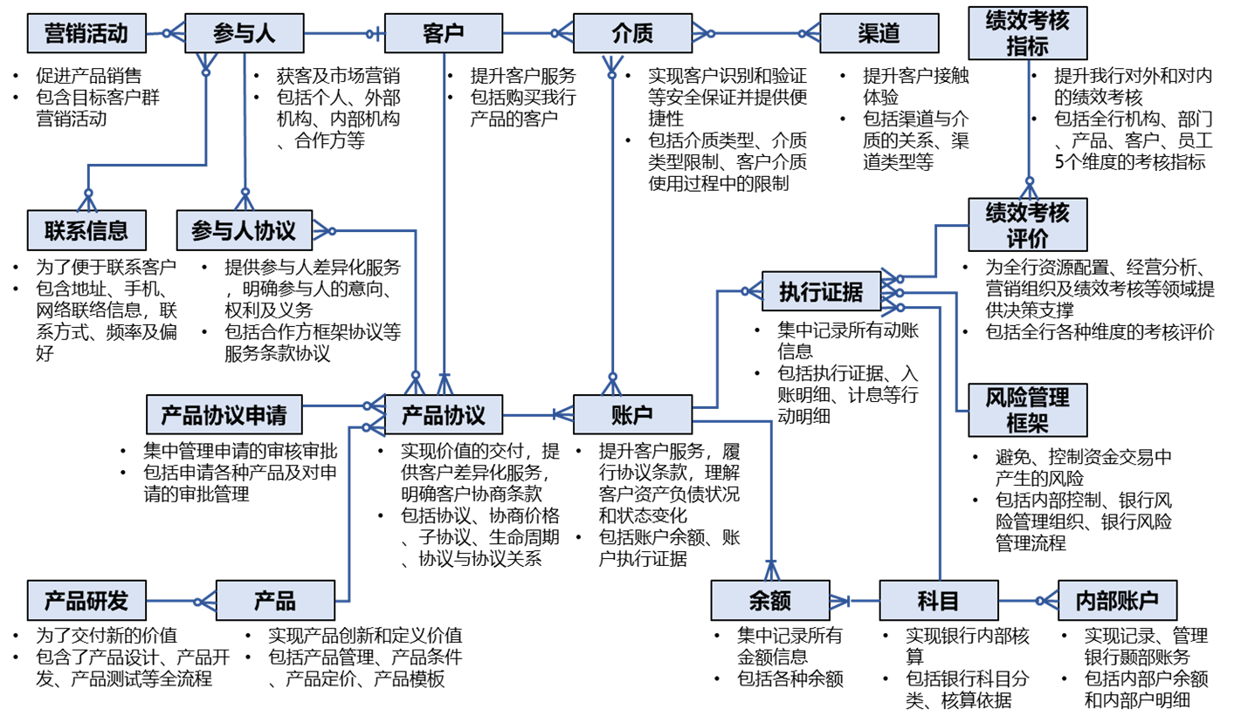
业务建模是实现业务能力复用与业务敏捷的最佳手段
业务组件
业务领域
客户信息管理业务组件
存款开户活动 (三级活动)
识别客户
开户流程
创建客户
客户
识别客户
维护客户信息
创建客户
存款开户申请
产品协议业务组件
审批开户申请
签约申请
签订结算账户产品协议
产品协议申请
签订存款产品协议
申请信息维护
产品协议
配发个人账户介质
签约申请审批
业务领域完整的展现了企业对外的服务能力，领域活动利用业务组件的内部能力实现任务级协作
存款协议签约
存款业务组件
销户
存款产品协议
存款账户
业务对象
到期处理
结算协议签约
结算账户业务组件
存入资金
结算产品协议
结算账户
支取资金
配发介质
介质业务组件
维护认证方式
介质
认证方式
维护介质
业务对象展示了企业的核心资源，及围绕核心资源的业务信息的聚类。
业务组件是从企业内部视角，利用业务对象，聚合活动下的任务，形成业务能力的复用，支持业务的灵活配置和敏捷创新

Slide 3
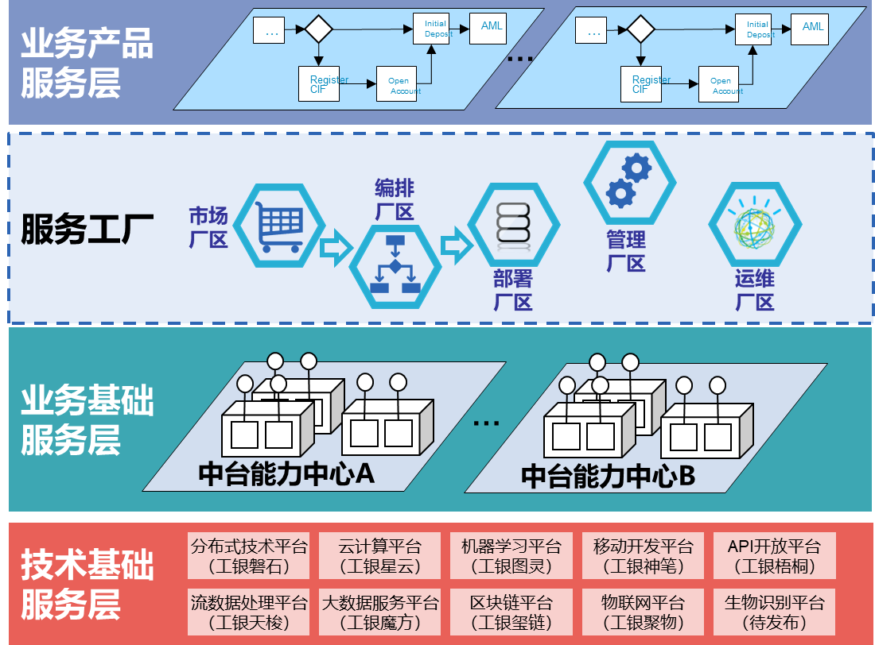
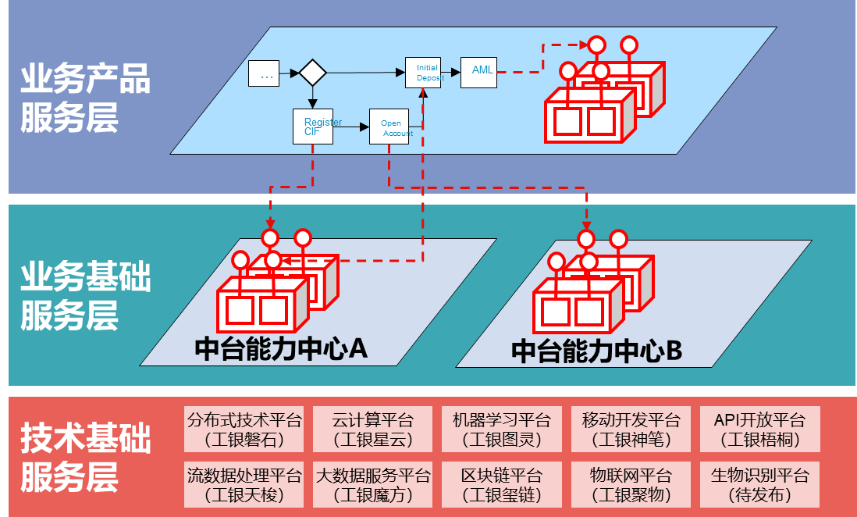
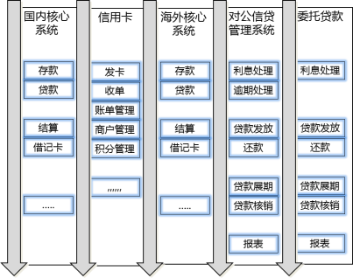
服务化及服务共享能力提升的渐进路线
全服务转换
能力中心成长
服务工厂支撑的全服务化业务中台架构
服务及服务共享能力
共享服务提取
能力中心搭建
分层式的业务中台架构
竖井式系统架构
IT架构演进路线图

Slide 4
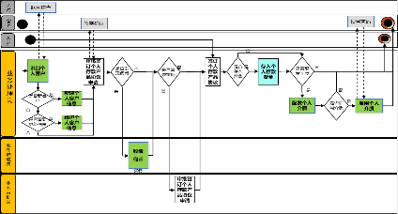
承接业务架构的IT逻辑架构和物理架构设计
场景服务
模型(扩展)
客户提交资料
签订存款协议
存入定期存款
配发介质
业务领域、场景聚焦用户体验
业务产品服务层
签订存款产品协议
活动示例
用户
交互层
服务
集成层
业务
处理层
业务领域
服务工厂
流程模型的活动聚焦业务聚合
业务基础服务层
集成分析层
业务
组件
识别个人客户
维护个人信息
审核签订个人存款产品协议申请
审批签订个人存款产品协议申请
签订个人存款产品协议
配发个人介质
启用个人介质
业务组件聚焦银行能力中心
技术基础服务层
新建个人信息
…
审核存入个人存款资金申请
存入个人存款资金
注销个人介质
技术支撑层
审批存入个人存款资金申请
参与人信息组件
存款组件
介质组件
IT逻辑架构
IT物理架构
业务架构&模型

Slide 5





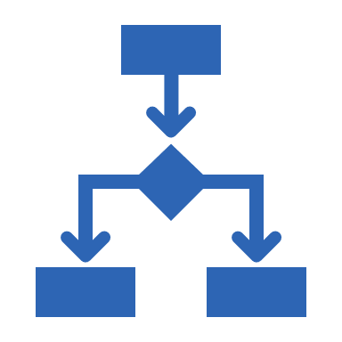
服务工厂体系重点解决的几个问题
1
向下提供组件化研发标准化方案，推动业务建模落地
3.如何简化服务组合？
2
建立统一的组件服务共享目录，形成企业级服务市场
3
向上提供服务编排平台，更快更灵活的输出业务能力
业务产品
服务层
业务产品
服务层
…
Initial
Deposit
AML
…
Initial
Deposit
AML
…
…
Initial
Deposit
AML
Register
CIF
Open
Account
Register
CIF
Open
Account
Register
CIF
Open
Account
服务工厂
体系
1.如何落地业务组件？
2
设计
厂区
市场
厂区
3
1
编排
厂区
管理
厂区
业务基础
服务层
部署
厂区
业务基础
服务层
中台能力中心A
2.如何共享现有业务能力？
…
中台能力中心A
中台能力中心B
企业级共享服务平台

